Slide 1
환경을 생각하는 사람

Slide 2
기획의도
환경을 생각하는 사람
요즘 담배를 자꾸 버리는 사람들이 늘어나고
일반쓰레기도 막 버리는 사람들이 늘어나면서
환경이 제대로 정리되지 않고 있습니다
녹색아주머니들이 있다고 한들
그걸로 부족한 일손에 저 혼자 보탬이 되고자
환경을 보호하는 일상컨텐츠를 찍어보려고 합니다.
기획 정한별
촬영 정한별
편집 정한별

Slide 3
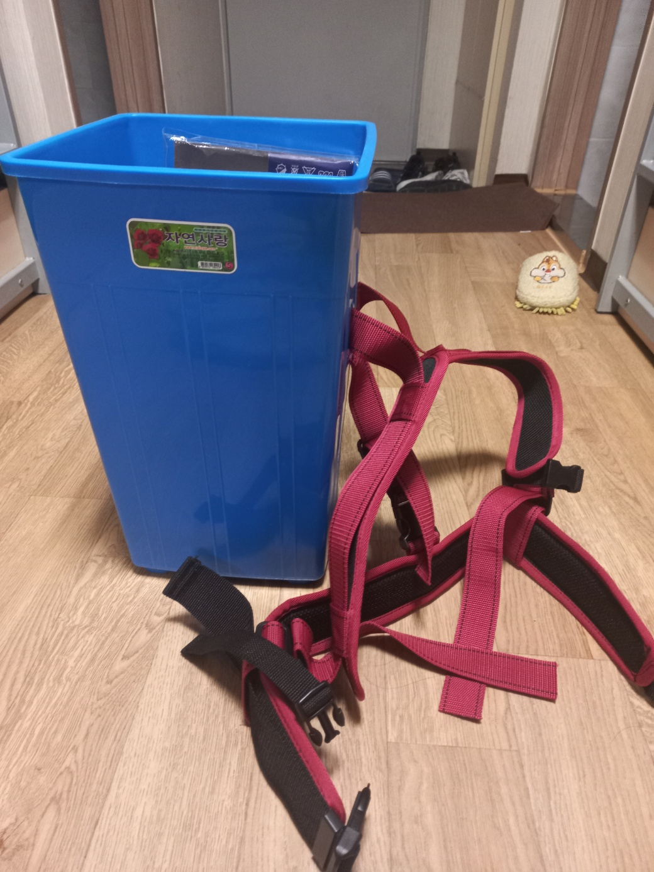
1
바디캠으로 찍는 내가 쓰레기 줍는 모습
오늘은 복현동 쓰레기를 이 쓰레기통을 매고 주으려고 합니다
이 파란통은 제가 만들었습니다.
기타
평화로운 브금

Slide 4
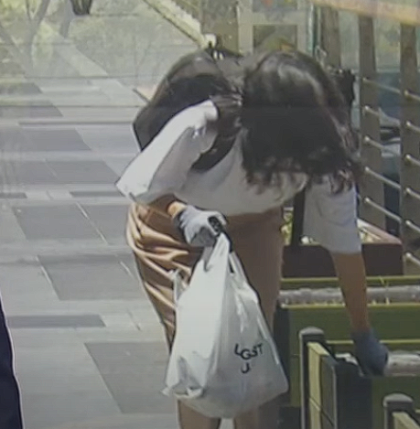
2
바디캠으로 찍는 내가 쓰레기 줍는 모습
플로깅이라는 것이 있는데 저는 그걸 해보기도 하고
어느 지역은 주민센터에 담배꽁초 하나에 10원으로 가져다주면
준다고 하더라구요
담배꽁초는 따로 담아서 한번 주민센터를 방문해 보도록 하겠습니다.
기타
평화로운 브금

Slide 5
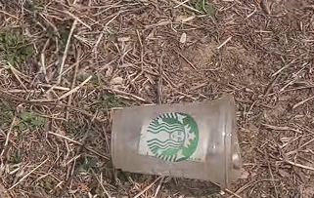
3
바디캠으로 찍는 내가 쓰레기 줍는 모습
오늘따라 쓰레기가 많은 것 같습니다.
이제 쓰레기를 다 줍은 것 같으니
주민센터부터 가볼까요?
기타
평화로운 브금

Slide 6
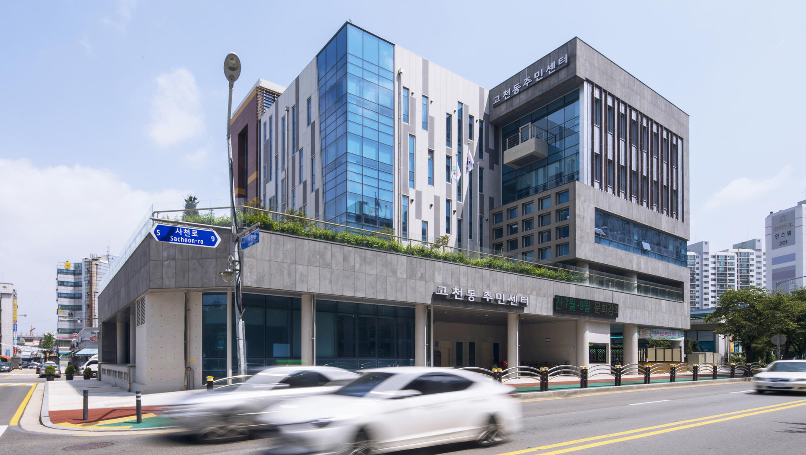
4
바디캠으로 찍는 내가 쓰레기 줍는 모습
주민센터에 도착했는데요!
주민센터에 가져가서 바꿔보도록 할게요!
기타
평화로운 브금

Slide 7

4
바디캠으로 찍는 내가 쓰레기 줍는 모습
자 그리고 플로깅은 사진찍어서 사이트에 올리도록 하겠습니다.
이걸로 오늘 봉사시간과 돈 둘다 번 것 같아서 좋은 것 같네요!
다음시간엔 ( 구역 ) 으로 쓰레기 줍으러 가보도록 할게요!
안녕!
기타
평화로운 브금

Slide 8
감사합니다.

